Slide 1


aa-14. 対話型 AI
（コンピューターサイエンス）
金子邦彦
資料中の図などは Google Nano Banana 2 を用いて作成

Slide 2
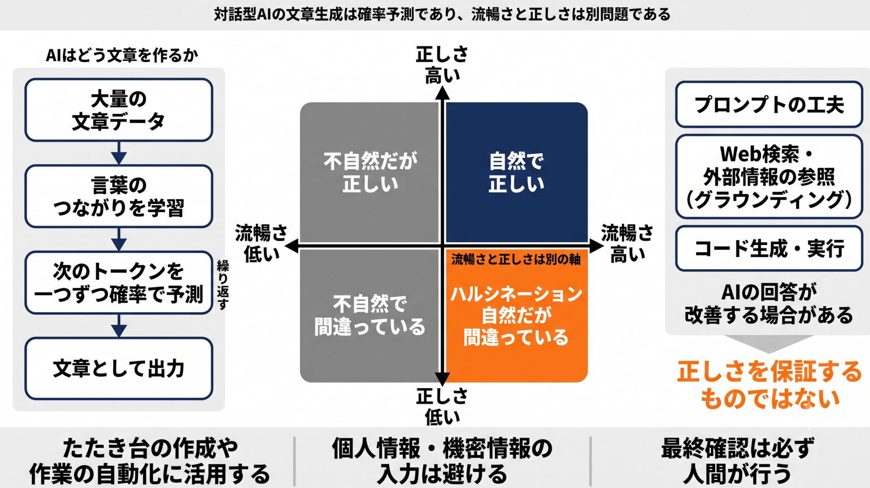
「人工知能」第14回の内容

Slide 3
14-1. 対話型AIの仕組み

Slide 4
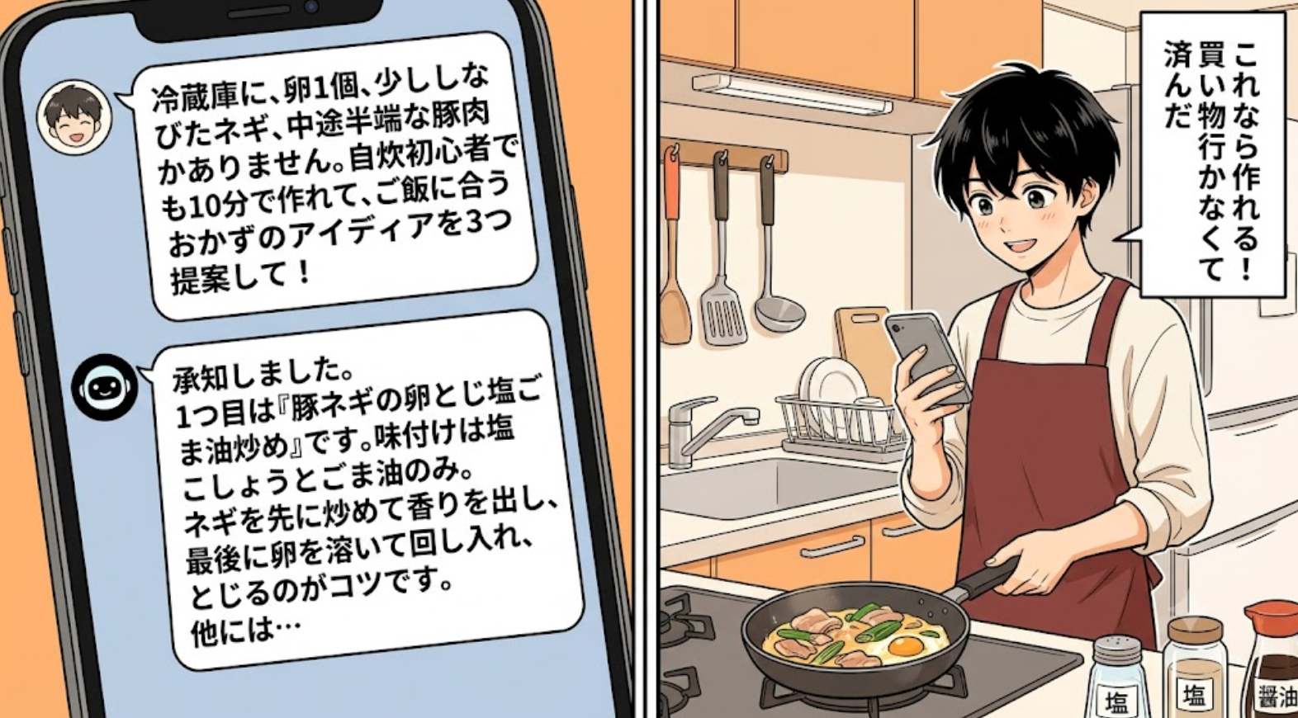

Slide 5
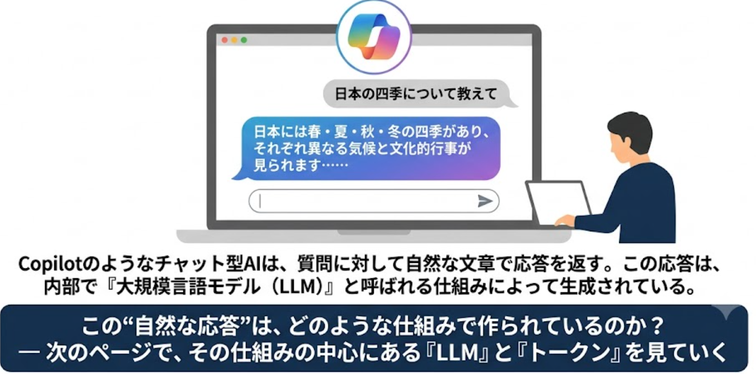
身近になった対話型 AI

Slide 6
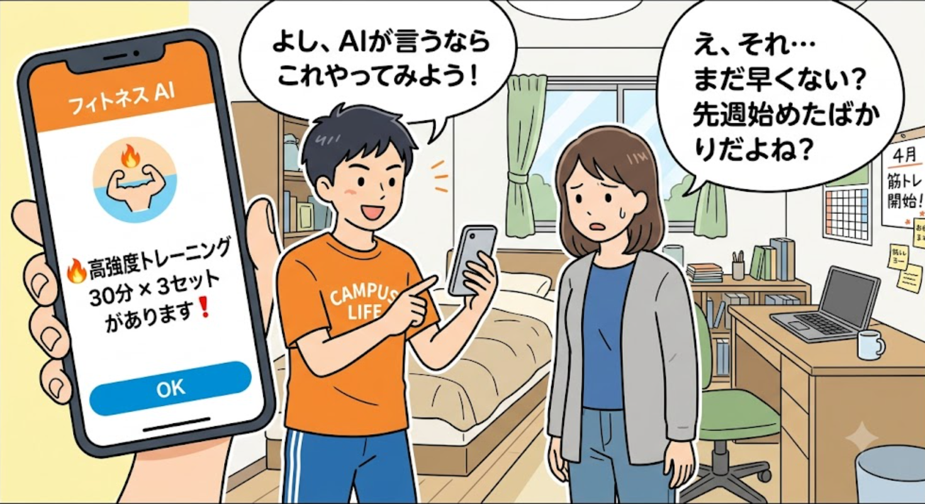

Slide 7
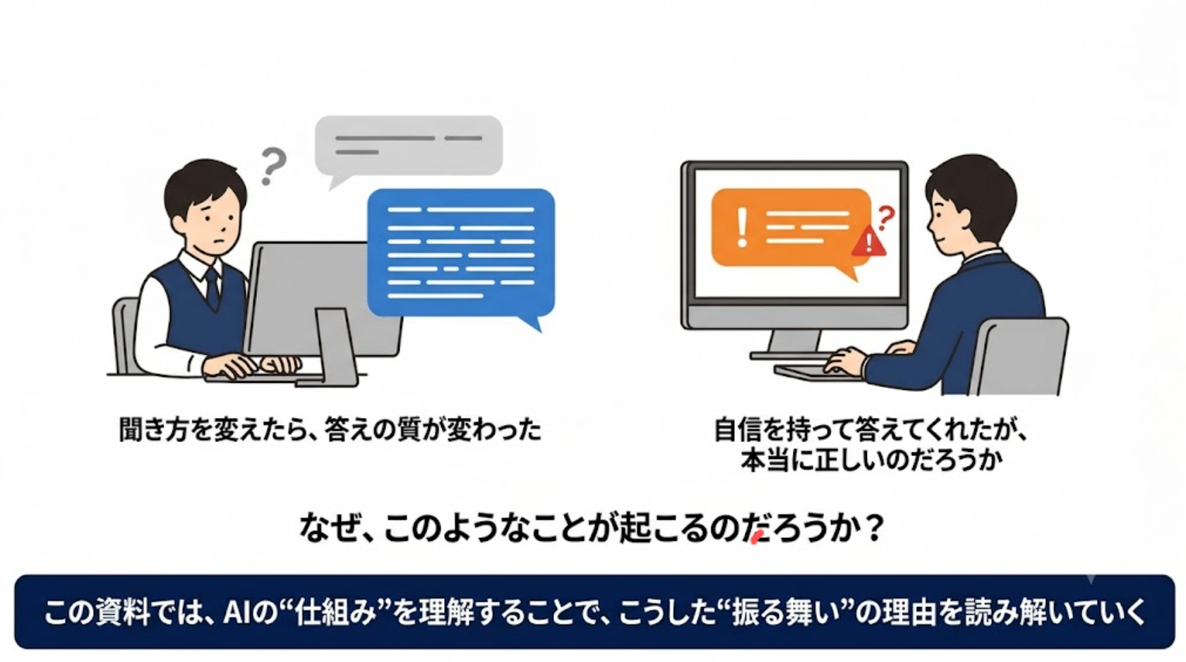
AI の回答．こんな経験はありませんか？

Slide 8
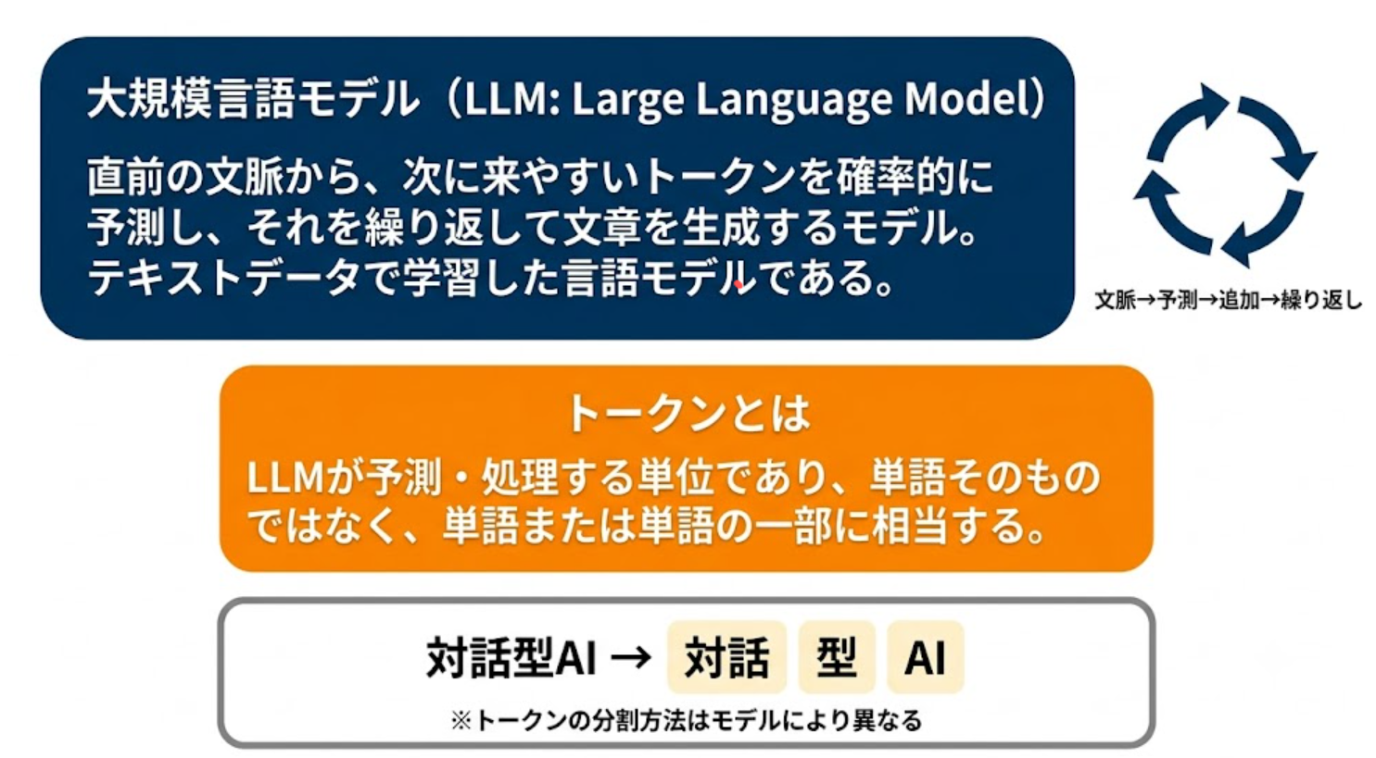
大規模言語モデルとトークンとは
※英語では tokenization → token／ization のように"単語の一部"に分かれることもある

Slide 9
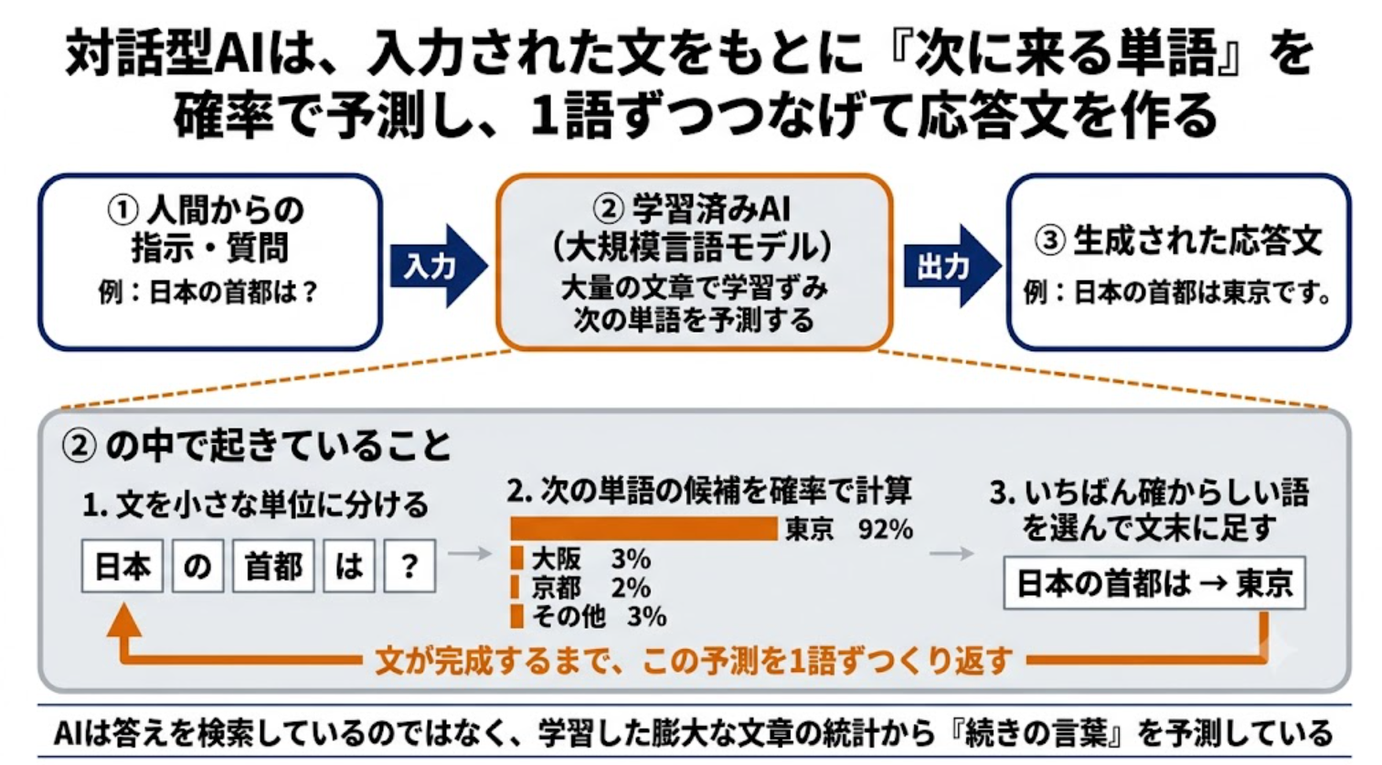
対話型 AI の対話の仕組み

Slide 10
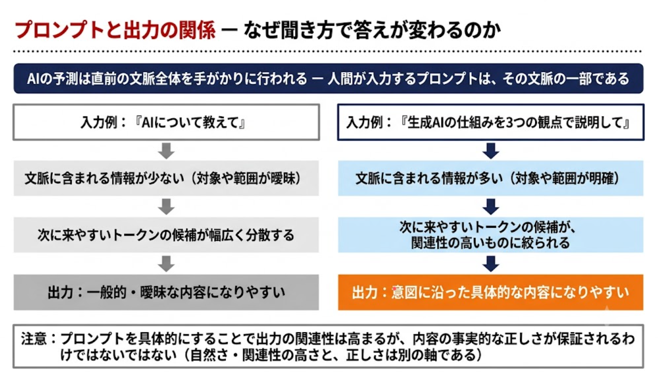
注意：プロンプトに「正確に回答せよ」と書いても、正確性が保証されるわけではない。プロンプトを具体的・詳細にすることで回答は変化するが、「正しさ」は別のことである

Slide 11
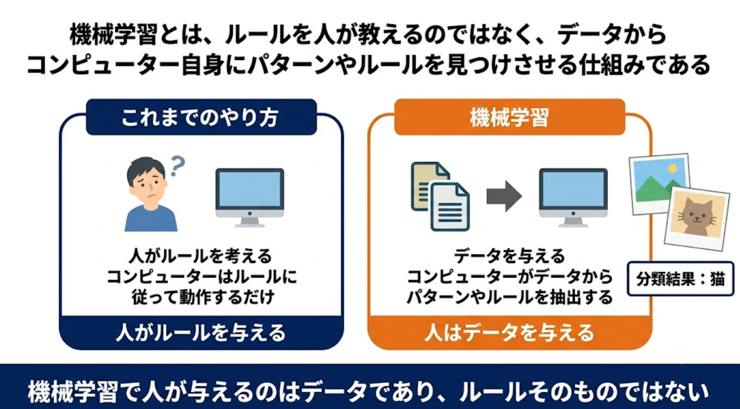
機械学習

Slide 12
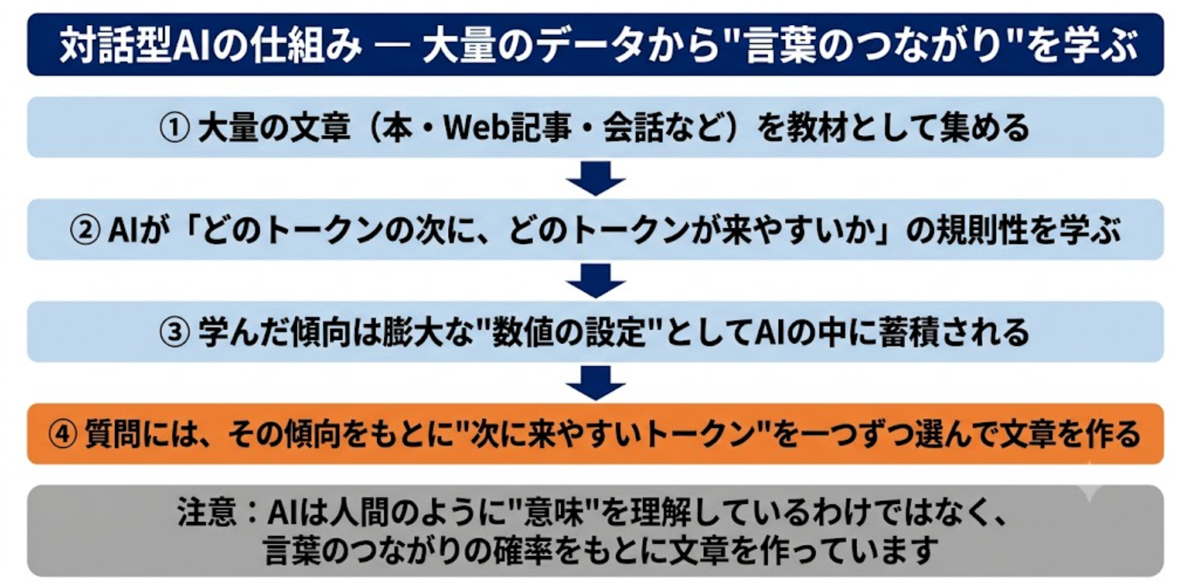
対話型AIと機械学習

Slide 13
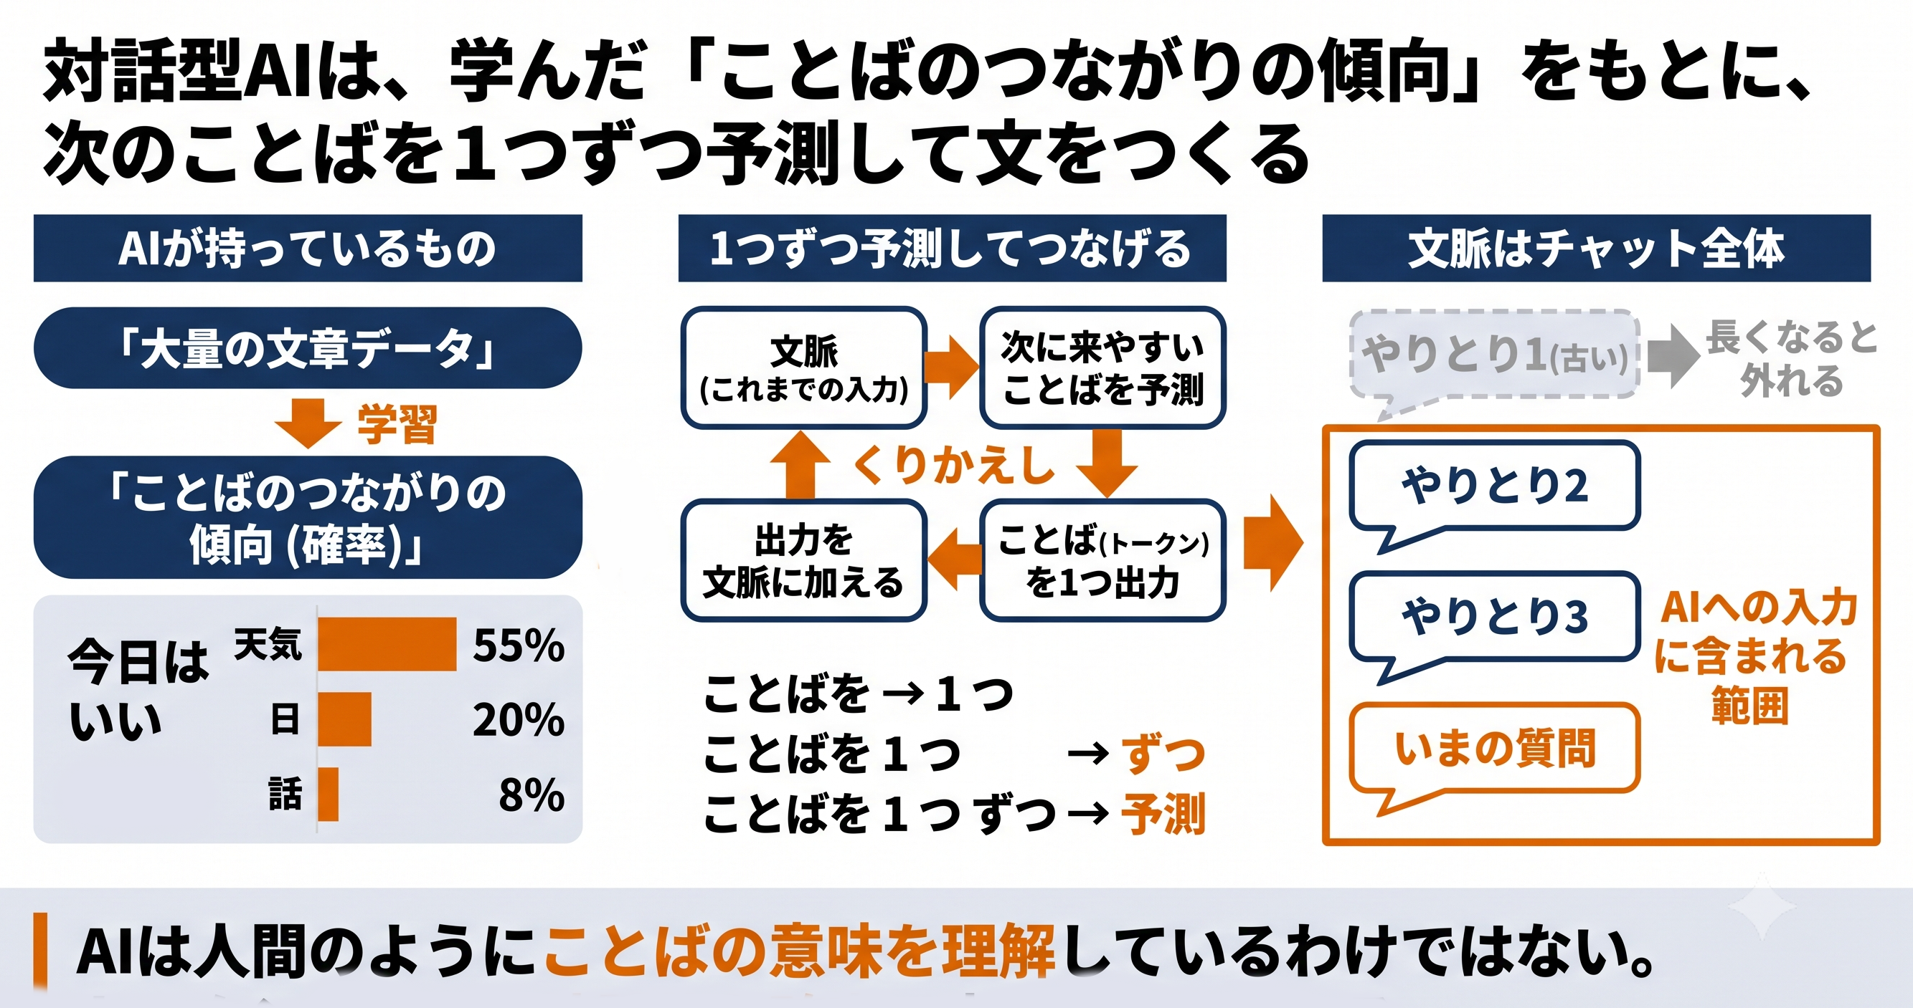
対話型AIの仕組み

Slide 14
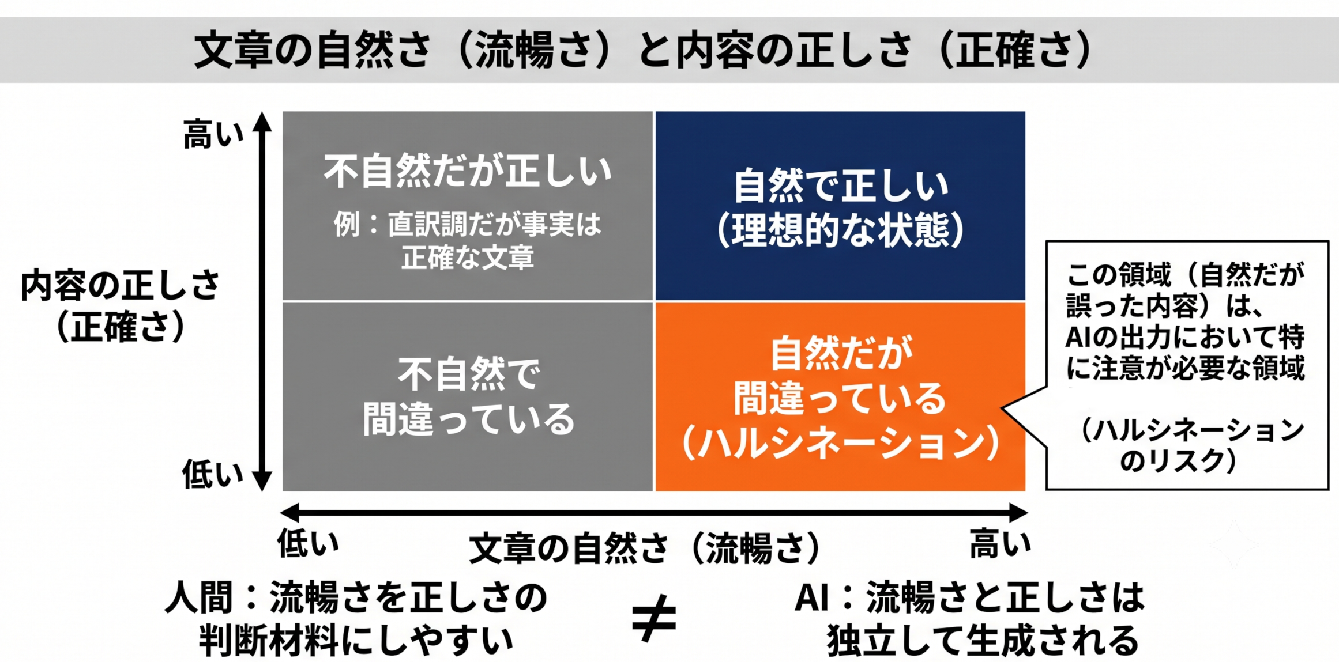
対話型AIの特質：「流暢さ」と「正しさ」は別の軸で動く
ハルシネーションとは、AIが誤った内容を、自信を持って正しいかのように述べてしまう現象を指す

Slide 15
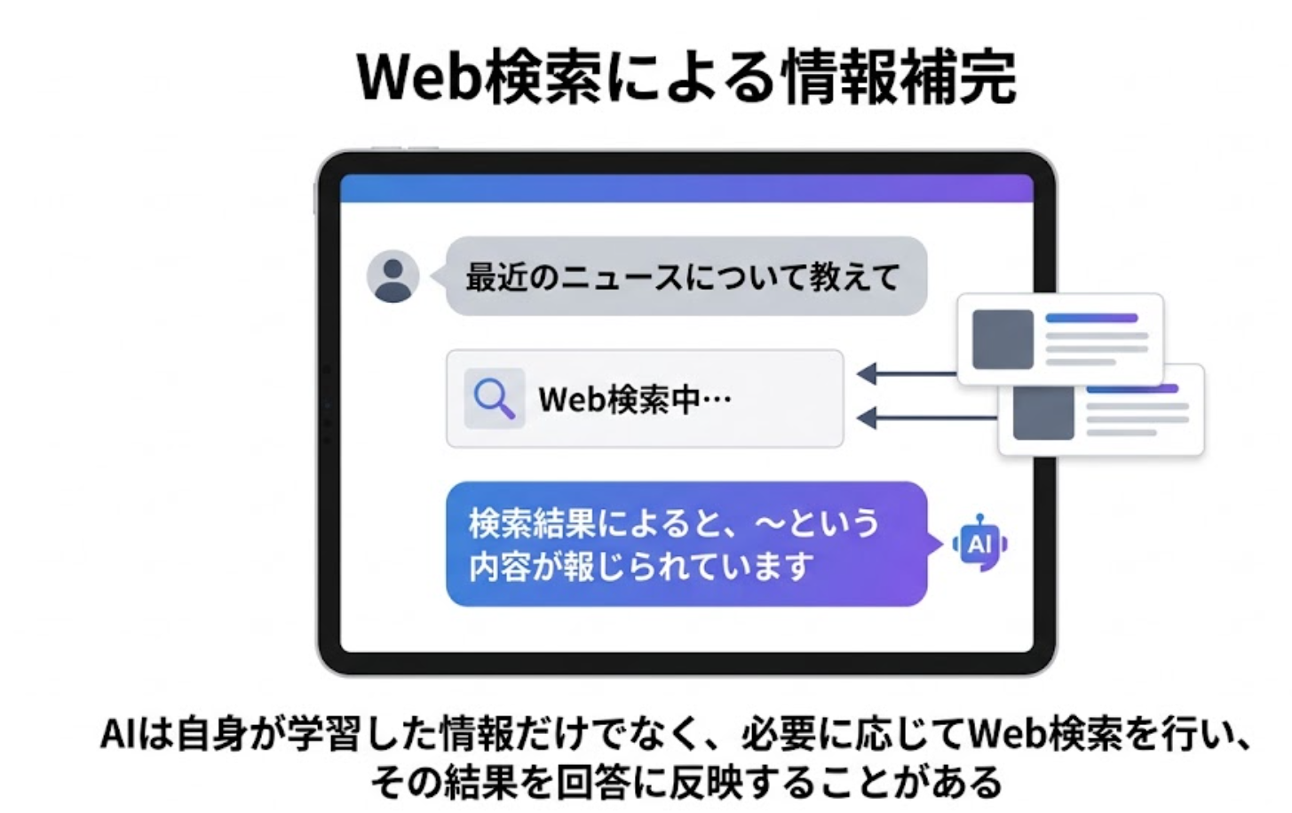
イメージ：AIによるWeb検索

Slide 16
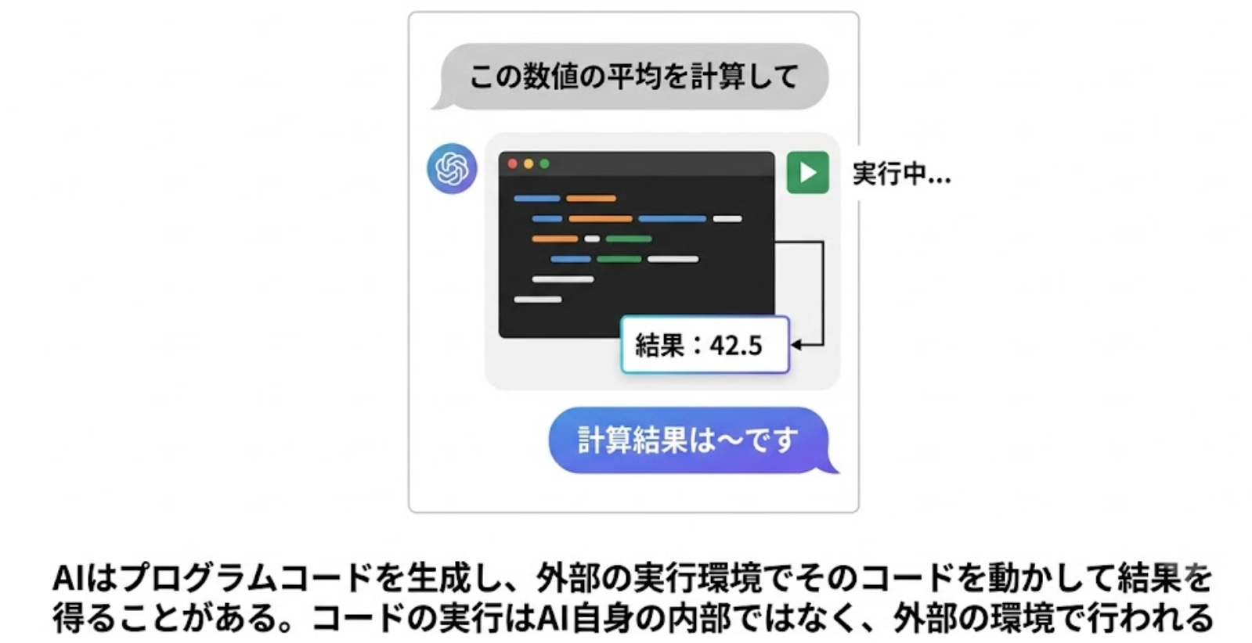
イメージ：AIによるプログラム生成と実行

Slide 17
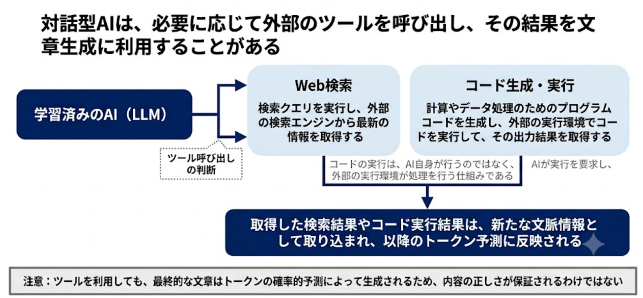
AI による外部ツール（Web検索、プログラム生成と実行）の活用

Slide 18
14-2. 対話型AIの活用

Slide 19
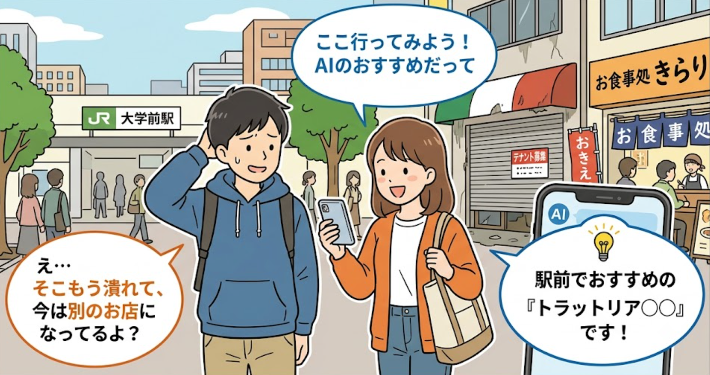

Slide 20
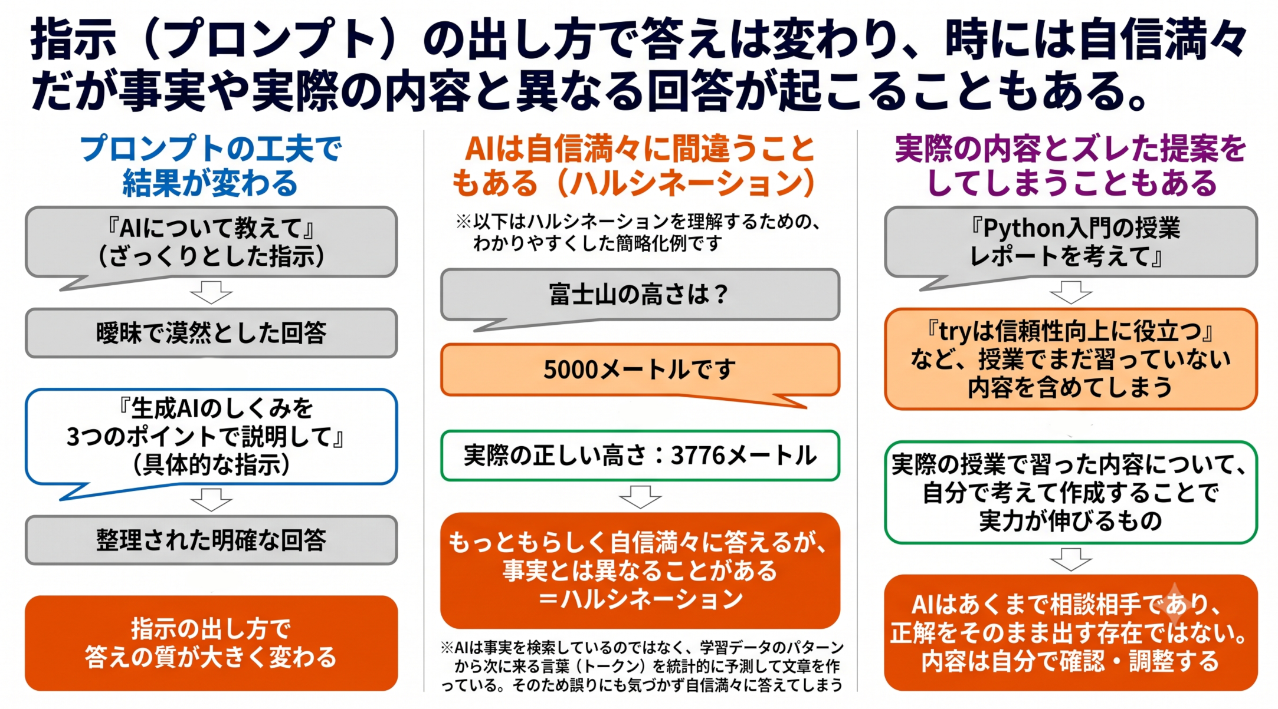
AI の回答は次の３点で注意が必要

Slide 21
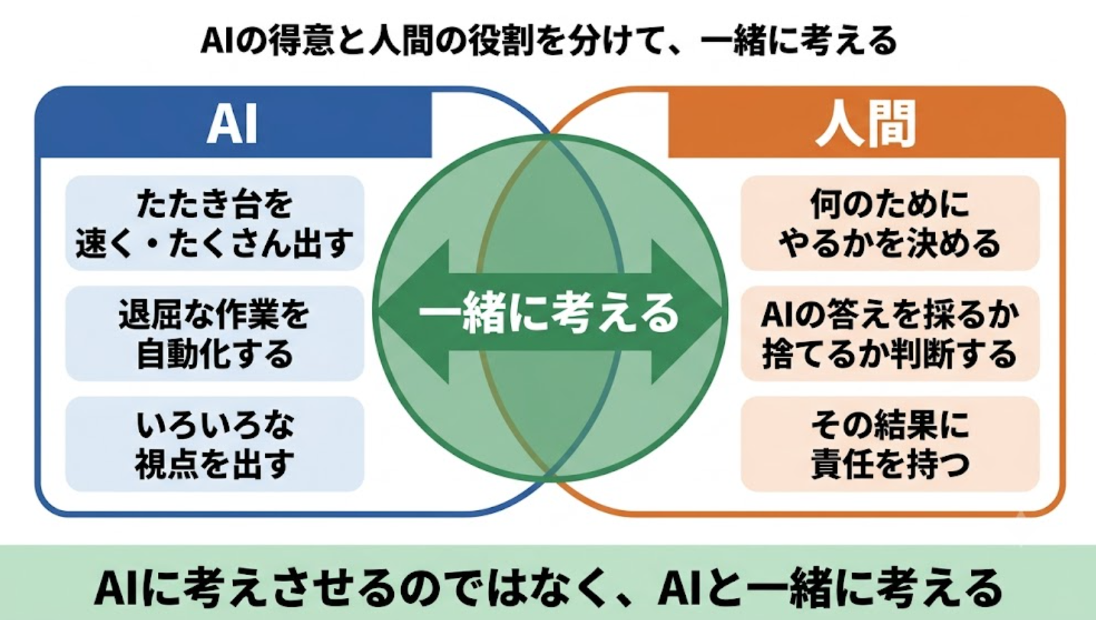

Slide 22
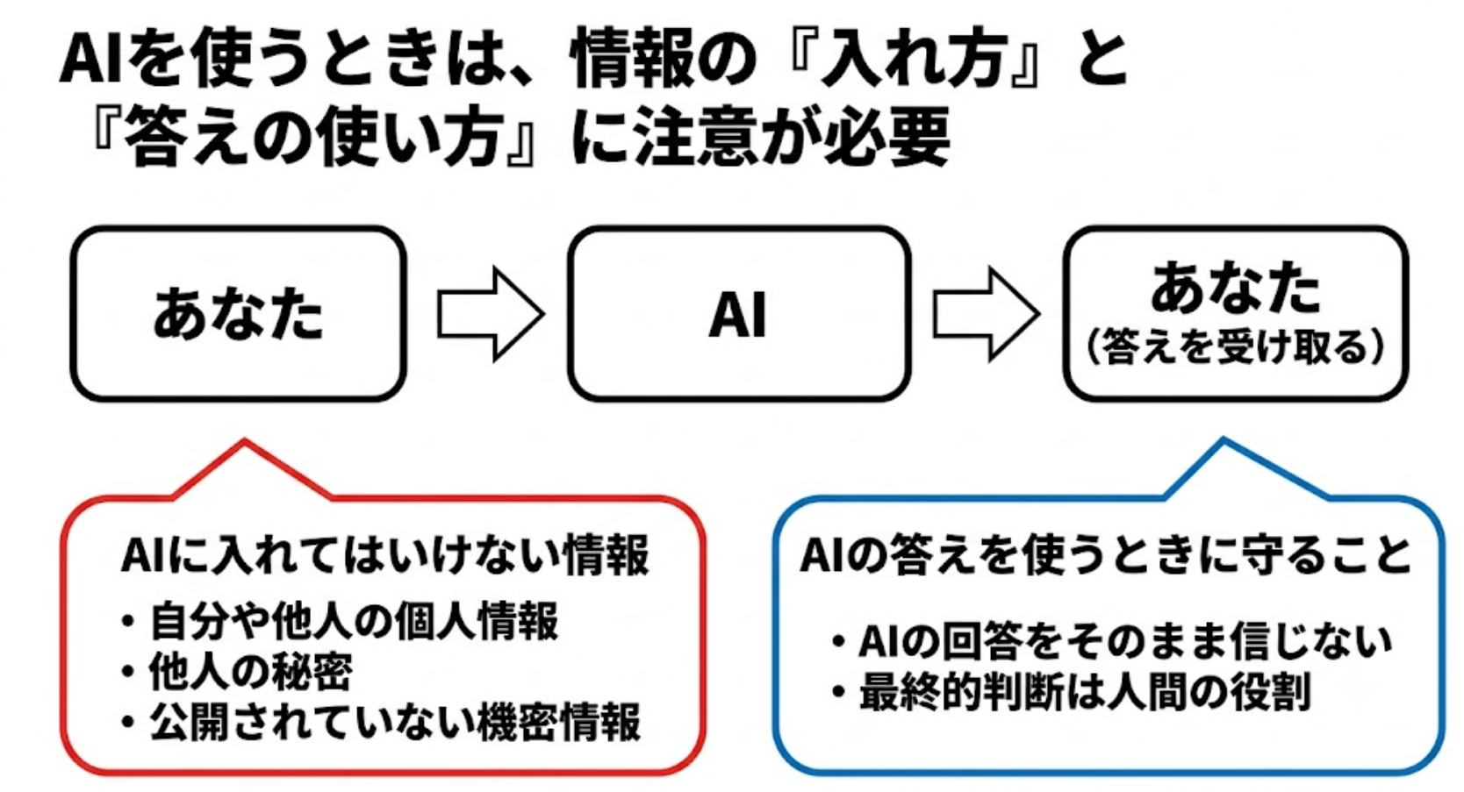

Slide 23
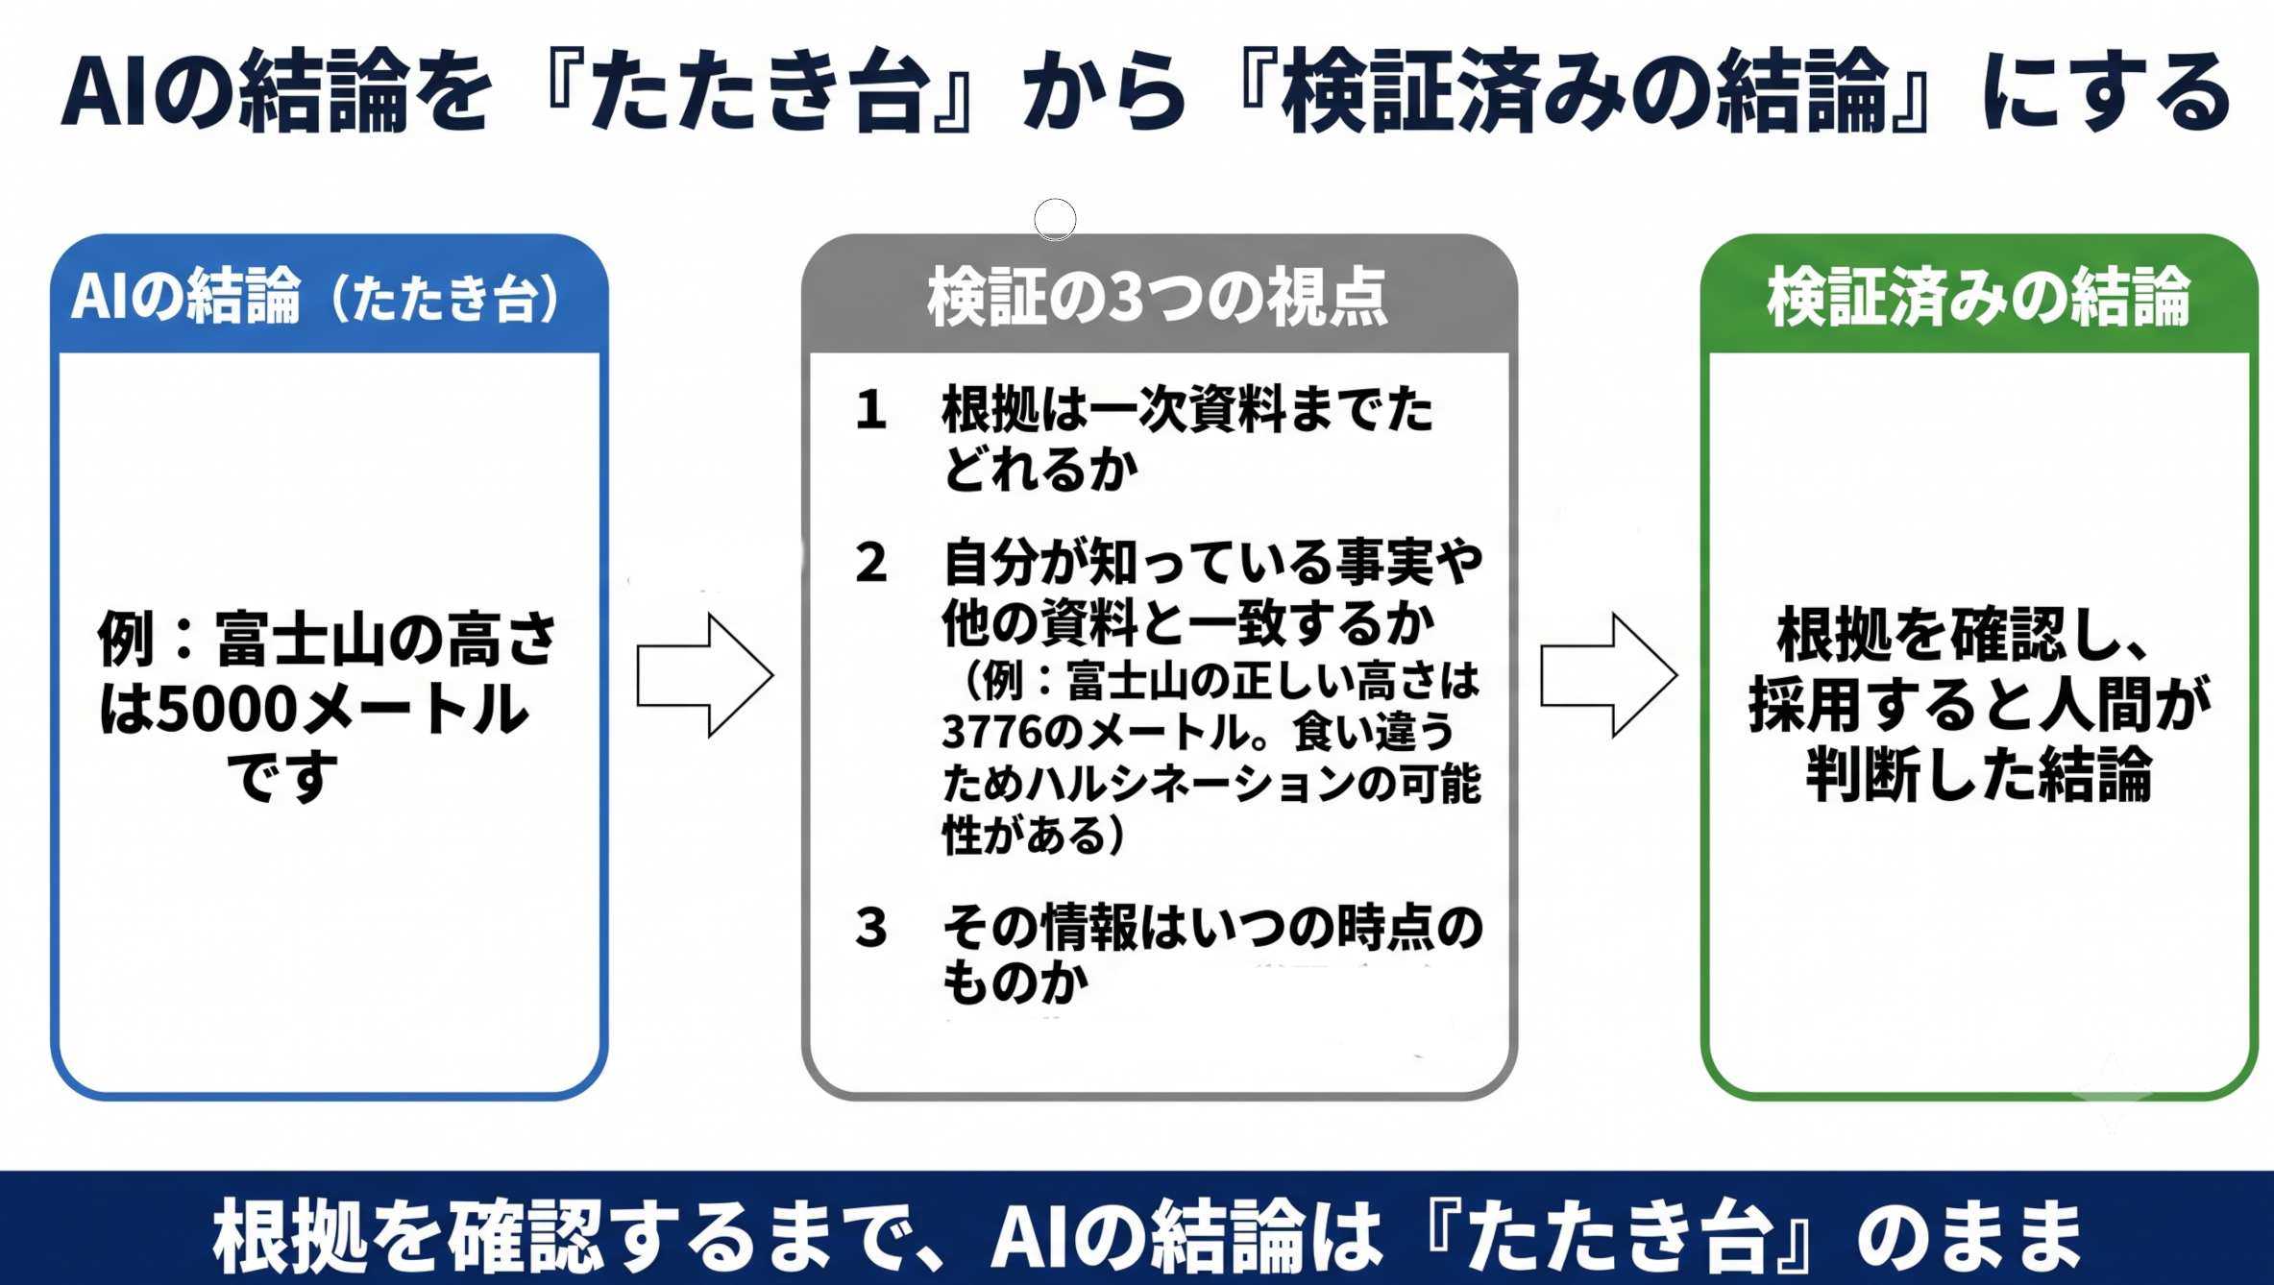

Slide 24
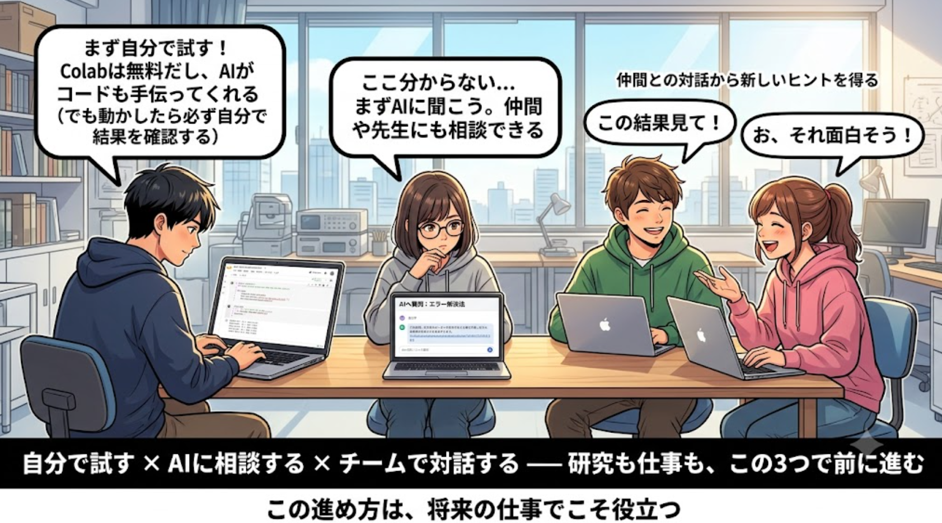

Slide 25
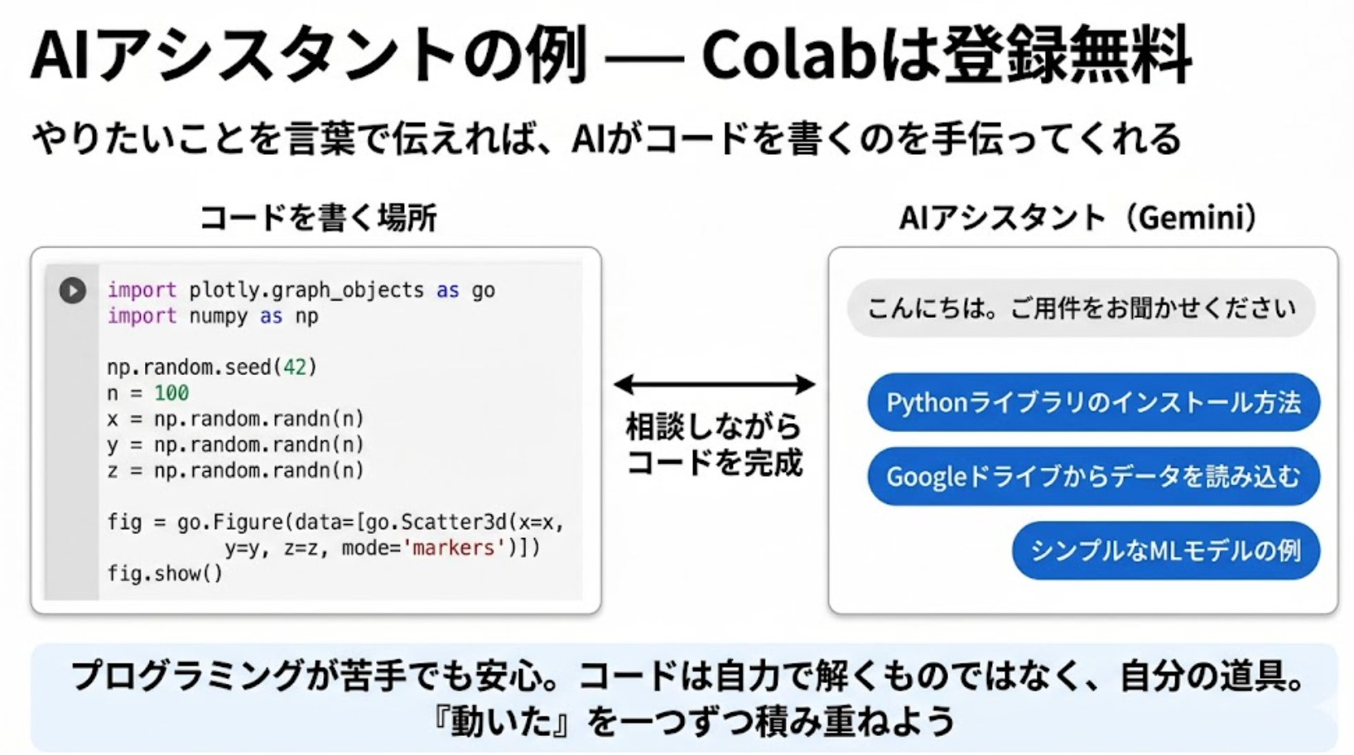
AIアシスタントとプログラミング

Slide 26
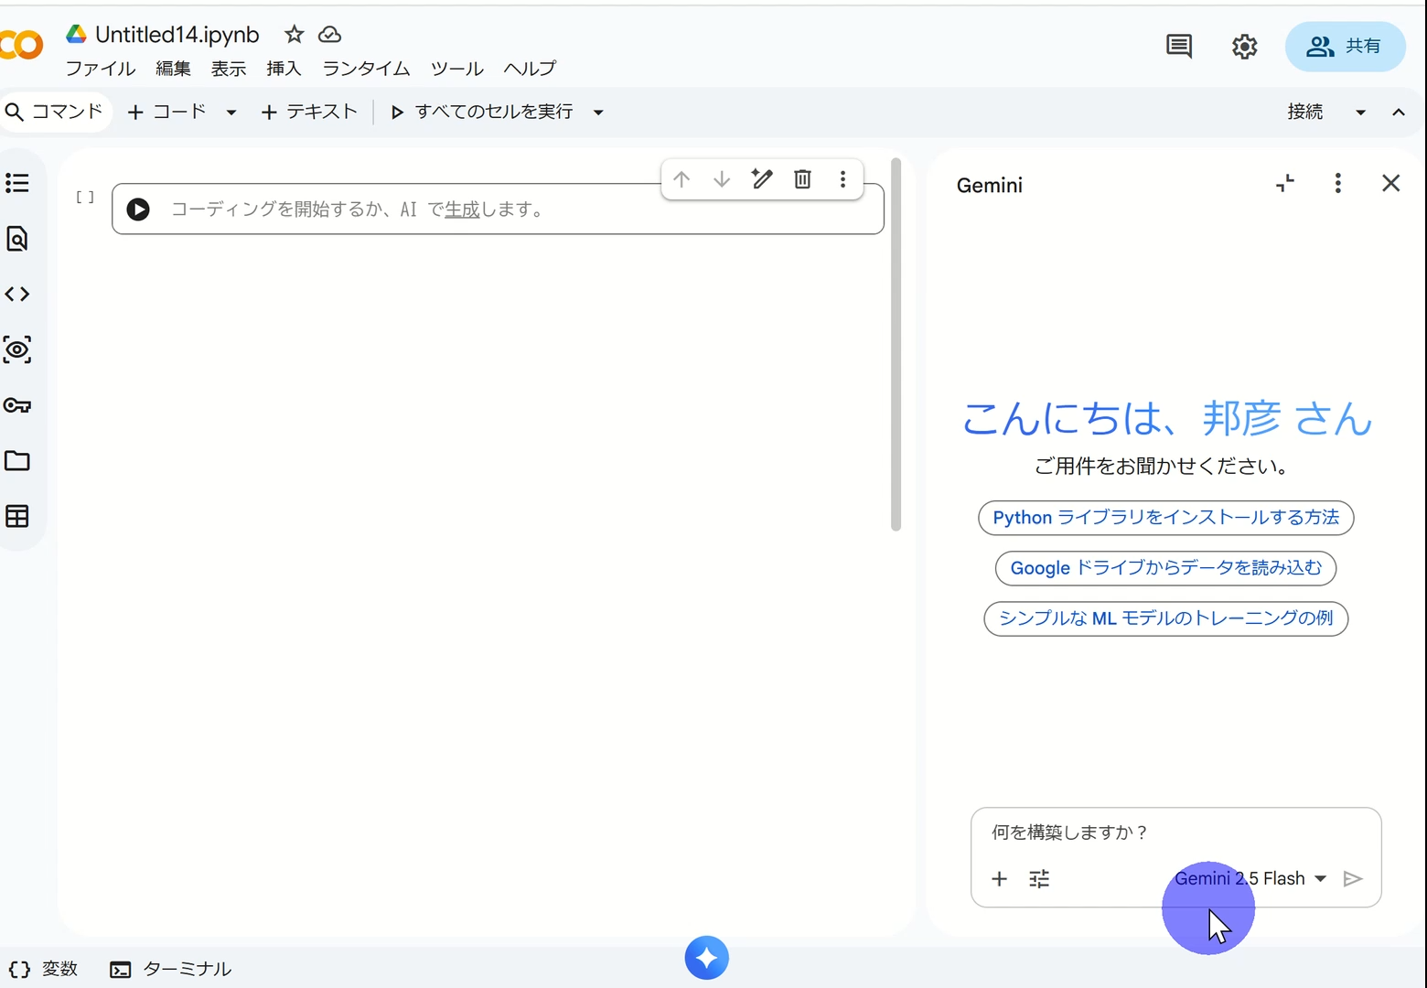
Google Colab の AI アシスタント
コード編集・実行画面
AIアシスタント画面

Slide 27
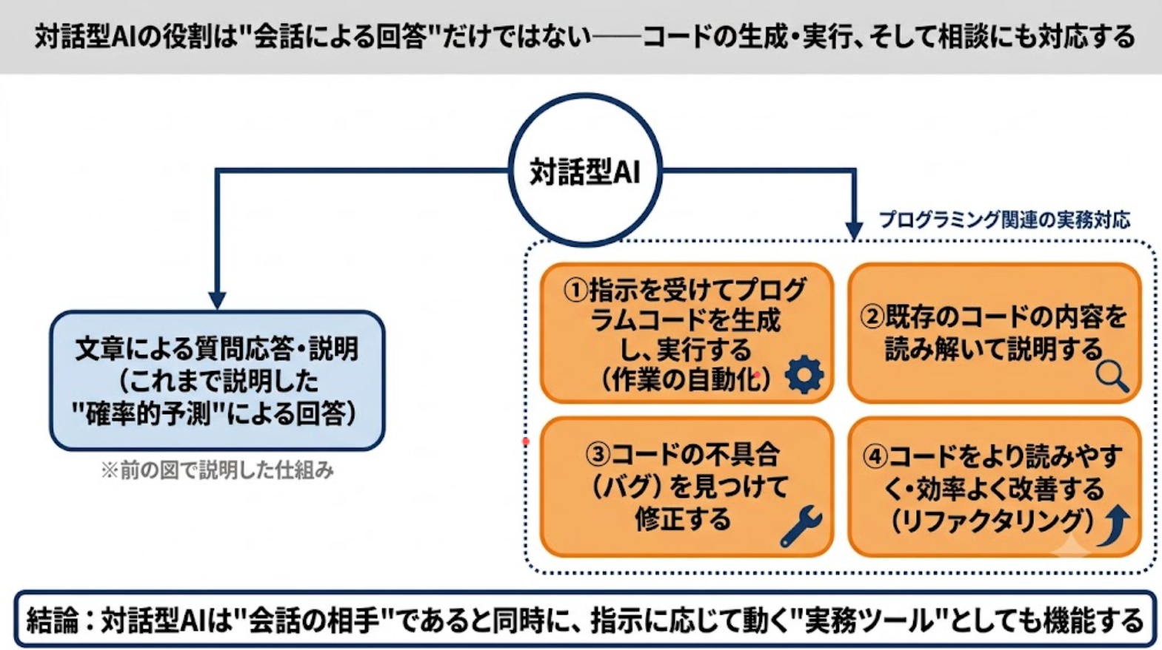
プログラミングでの対話型AIの活用

Slide 28
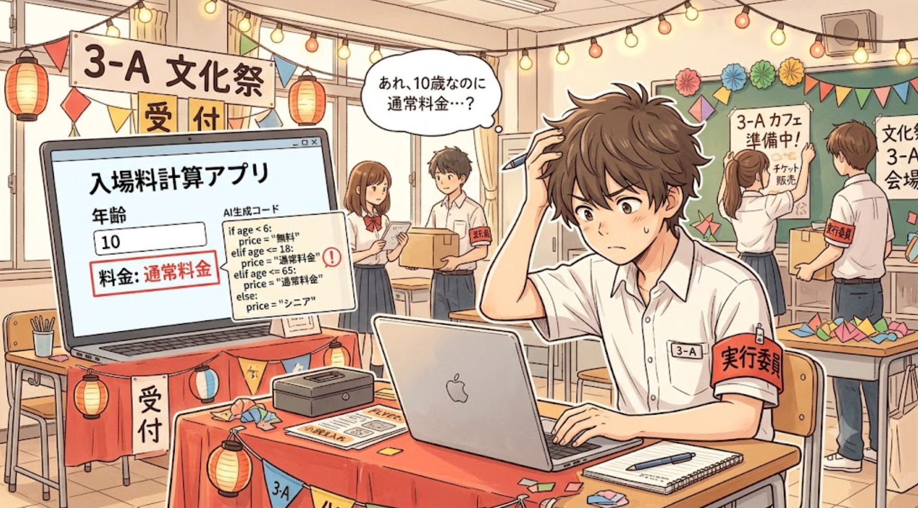
コードは動くが、「6〜12歳の子供料金」の区分が抜けている（10歳が通常料金になる）。確認・修正が必要

Slide 29
14-3. 対話型AIの様々な能力・機能

Slide 30
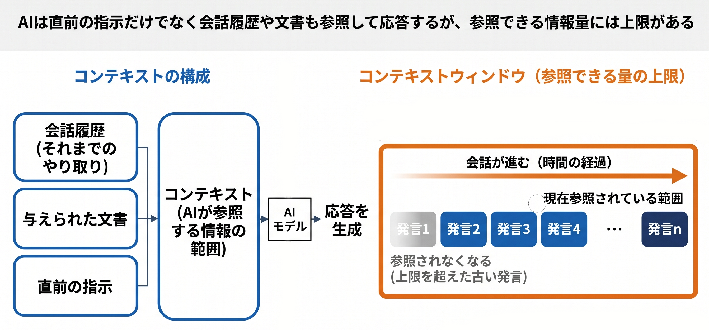
① 会話履歴や文書等にも対応（コンテキスト）

Slide 31
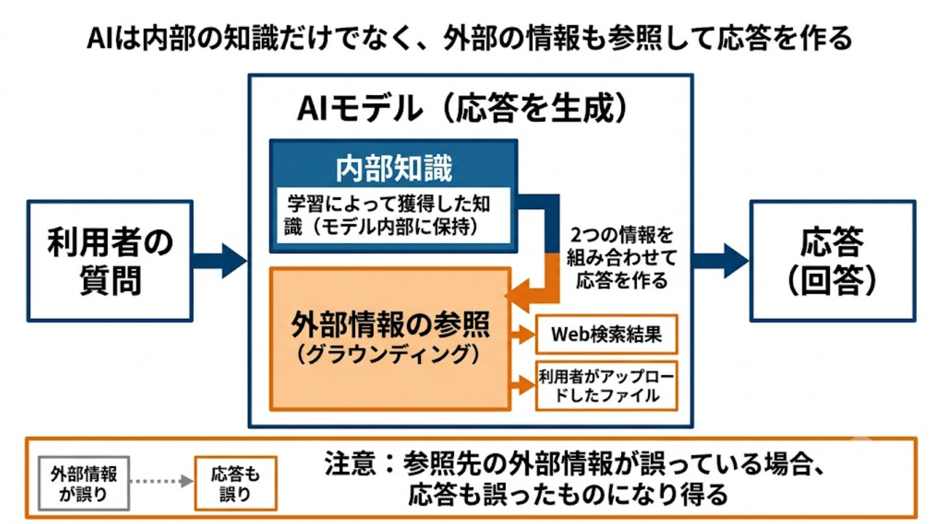
② 外部情報の参照（グラウンディング）

Slide 32
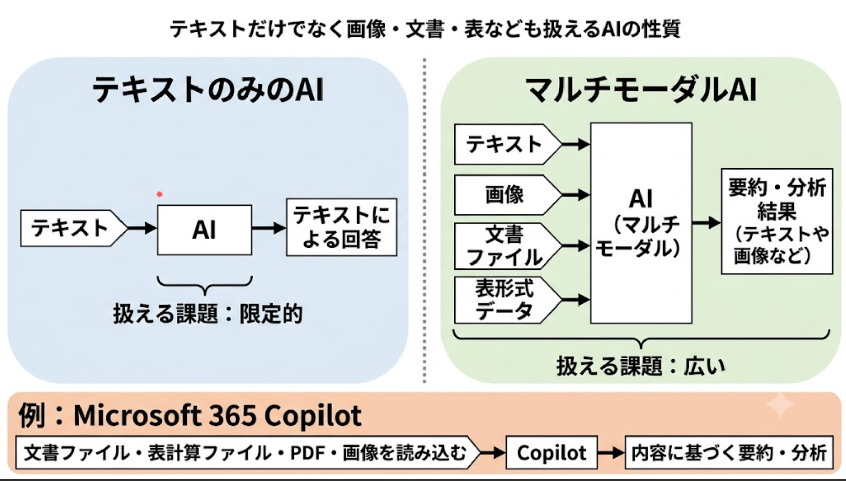
③ 画像や文書や表なども扱えるマルチモーダルAI
モーダル＝入出力の種類。
複数種類を扱えるAIをマルチモーダルAIと呼ぶ

Slide 33
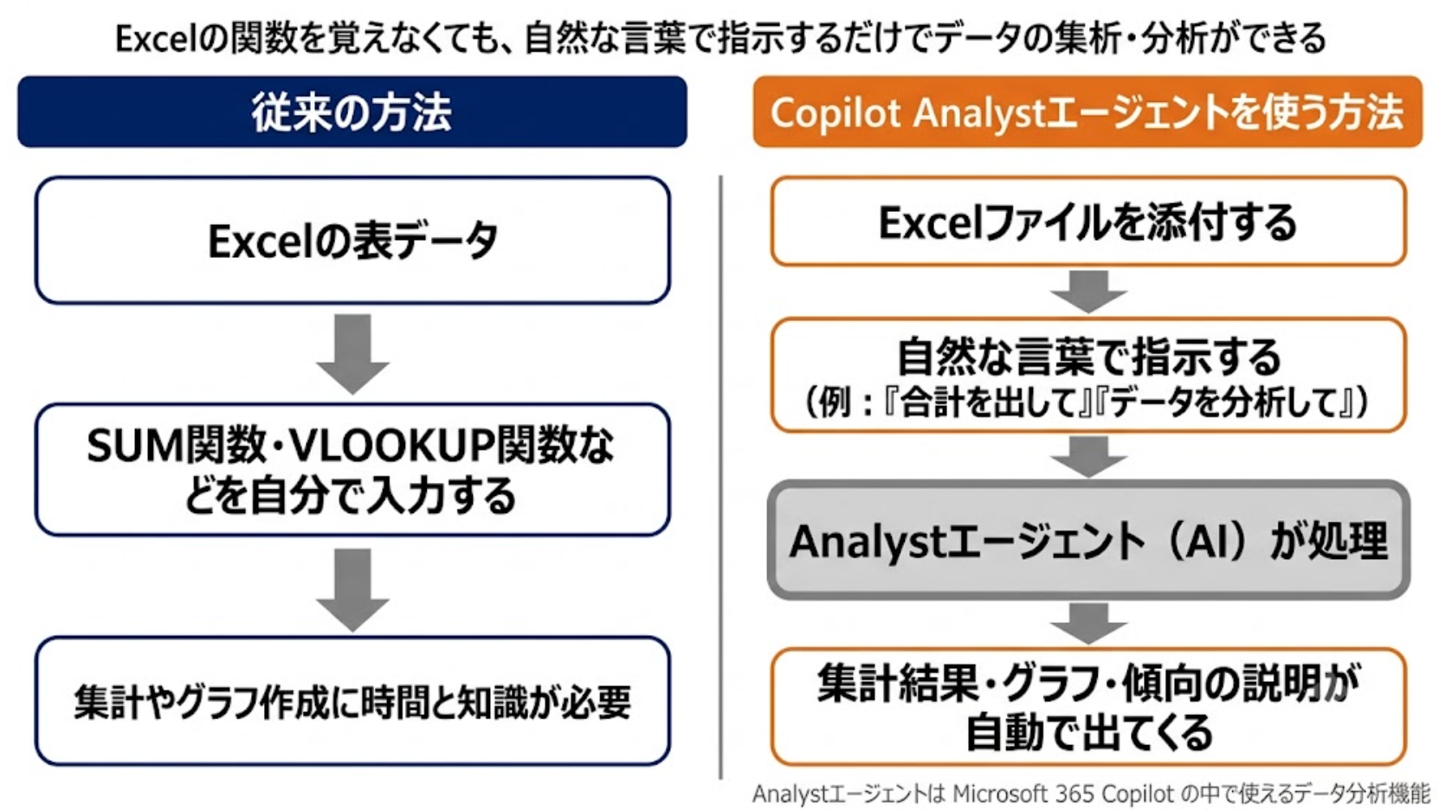
④ データファイルの中身を読み取り処理する機能

Slide 34
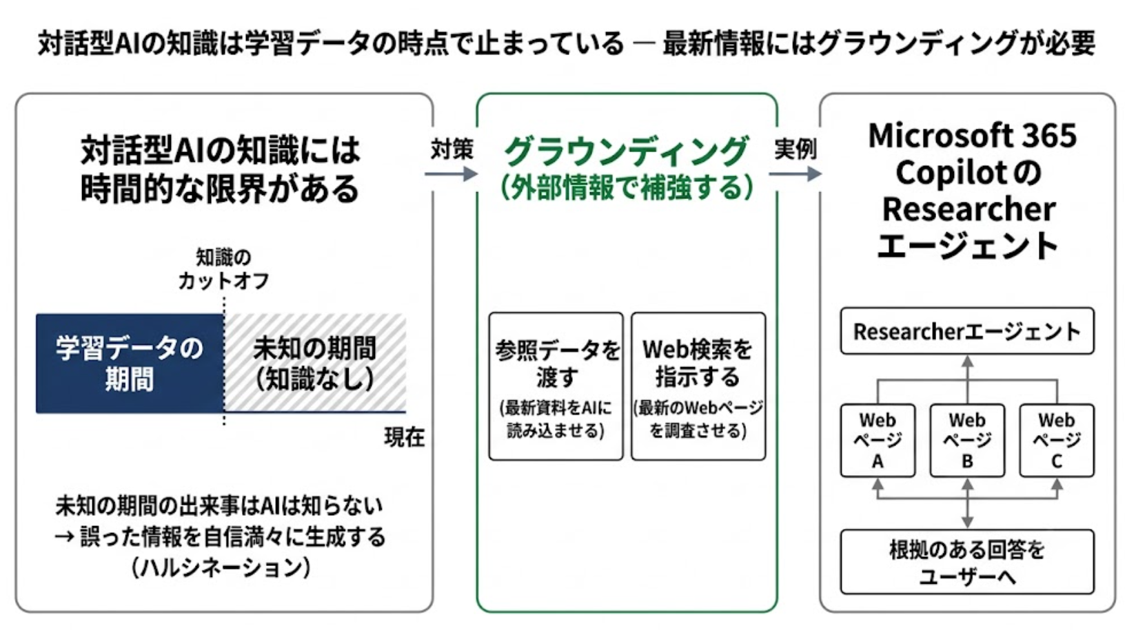
⑤ AI は最新の知識を持っているわけではない
グラウンディングでもAIの回答は確率的生成のため正しさは保証されない。最終確認は人間の役割

Slide 35

演習

Slide 36
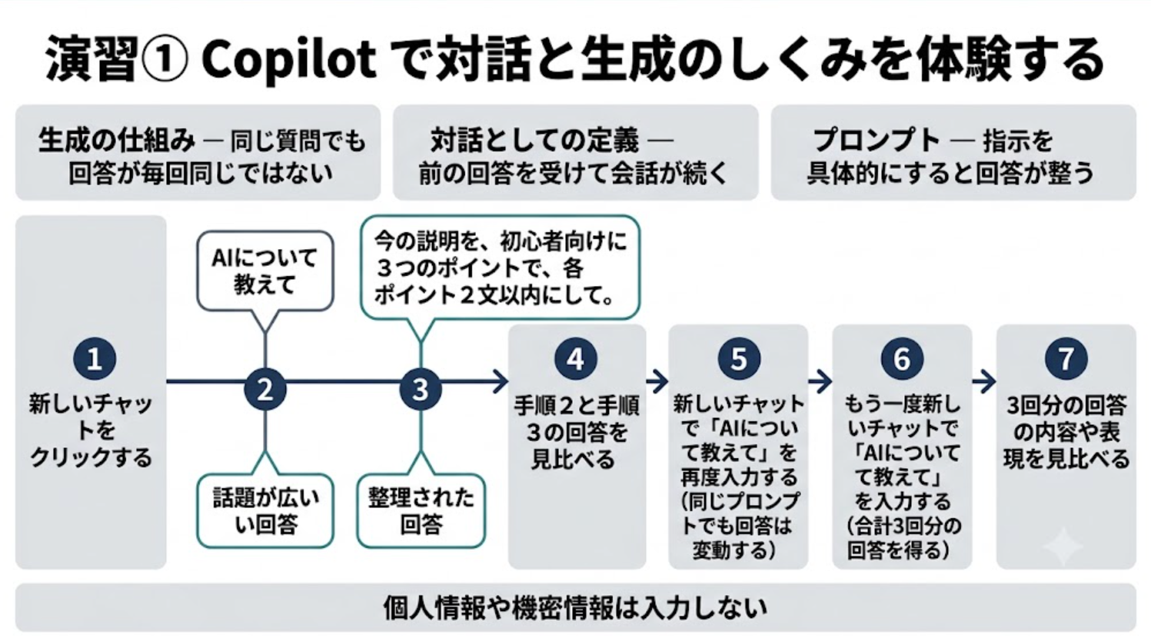

Slide 37
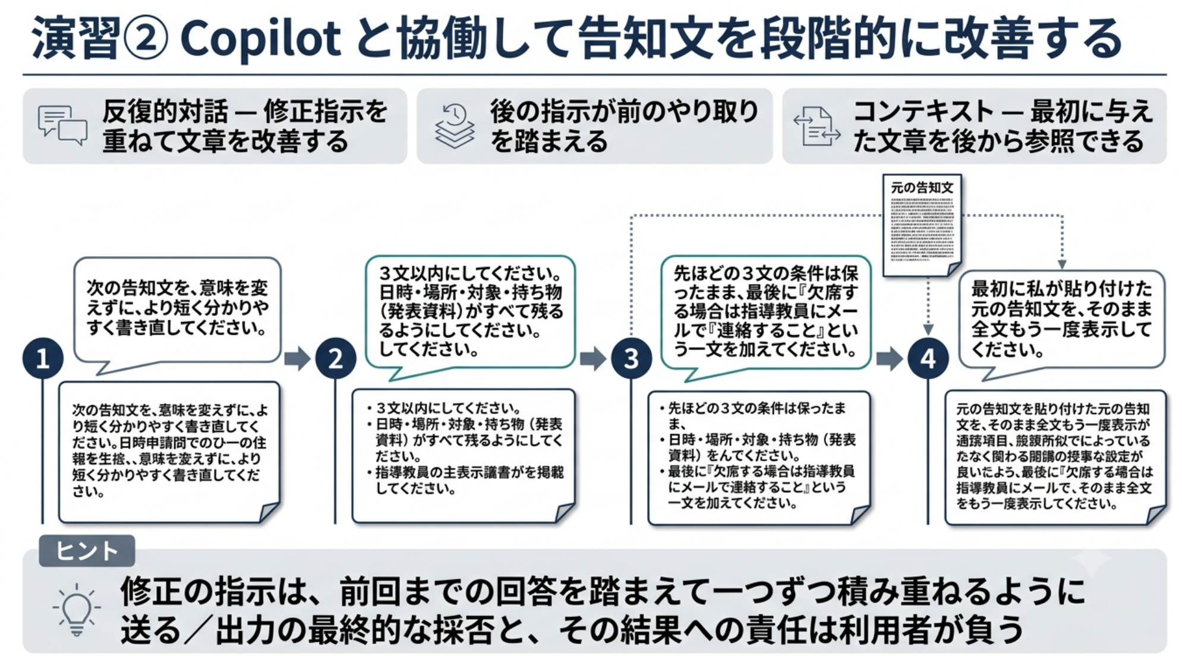

Slide 38
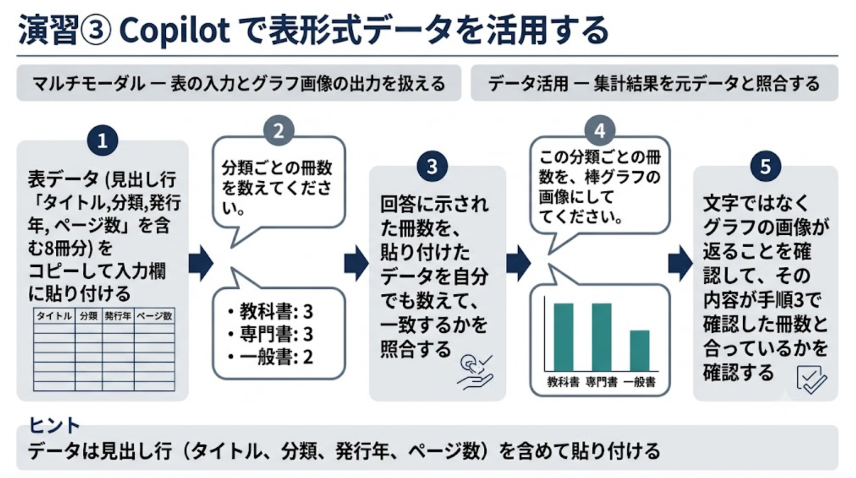

Slide 39
